Slide 1
Príprava na prijímacie skúšky z katolíckeho náboženstva
v školskom roku 2020/2021

Slide 2
Kritéria na prijatie z katolíckeho náboženstva
Odporúčanie kňaza – 10 bodov
Motivačný list – krátka slohová práca:
Prečo chcem študovať na GCM
Biblická olympiáda (1. – 3. miesto)
Test – max. 30 bodov

Slide 3
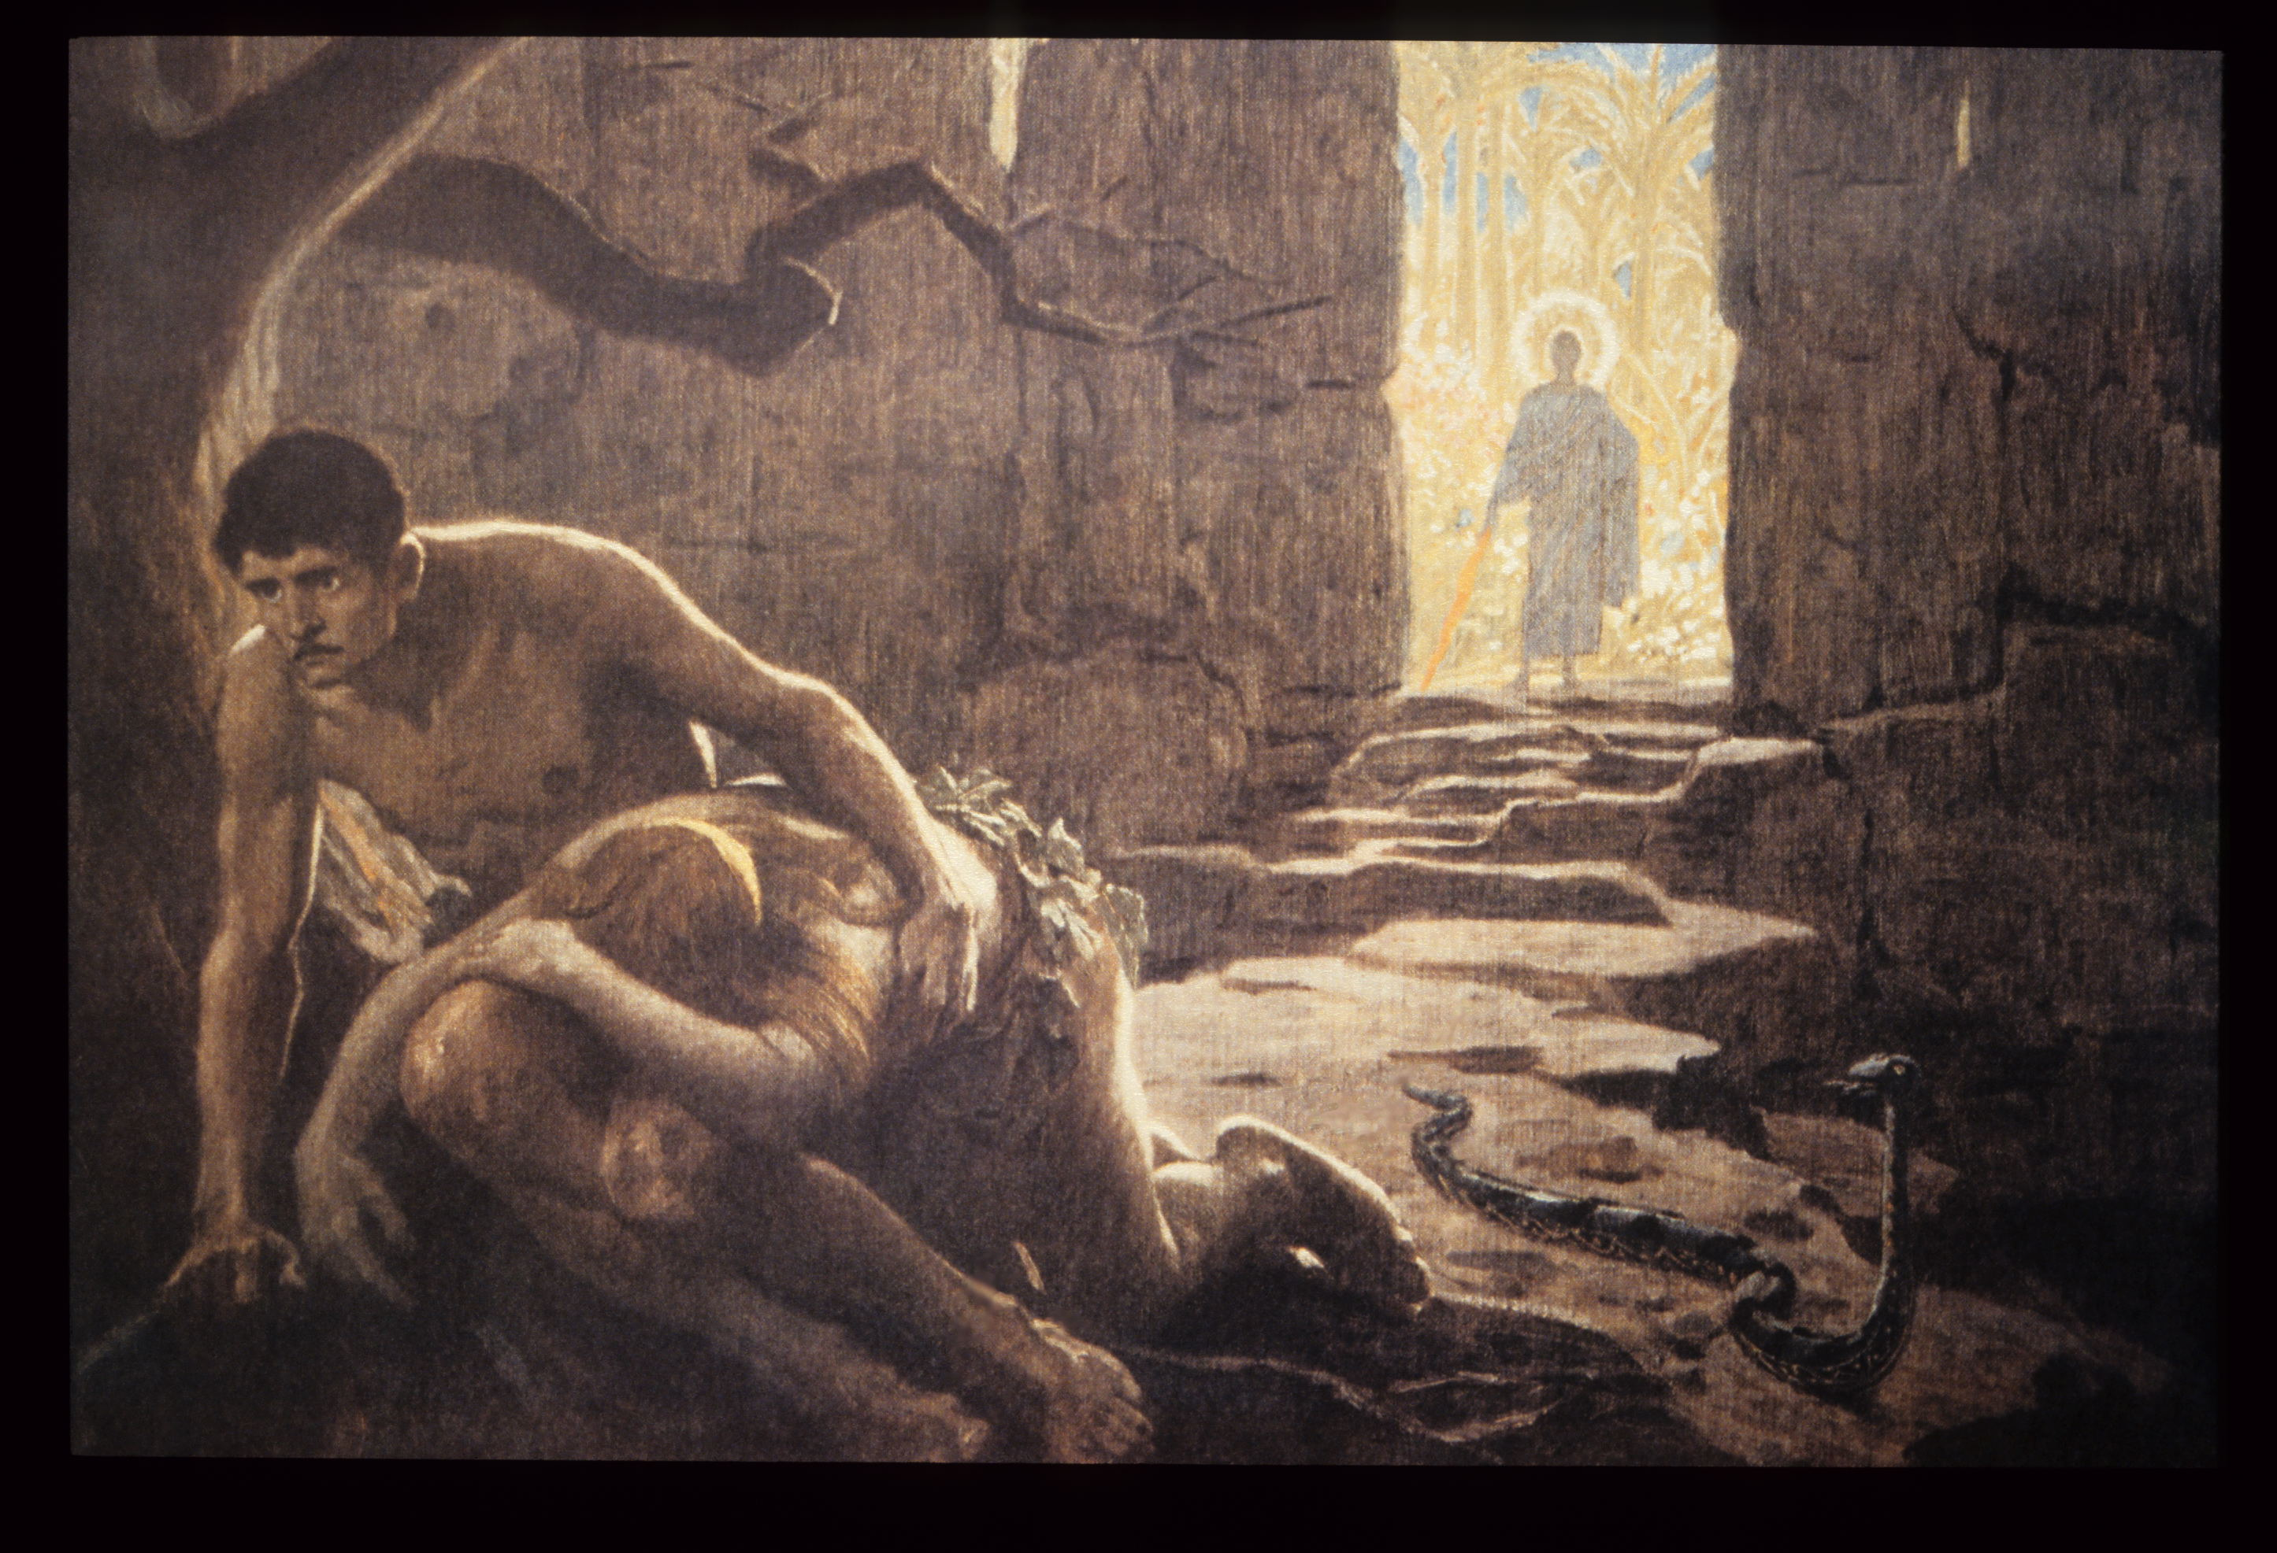
TEST
I. Sväté písmo

Slide 4
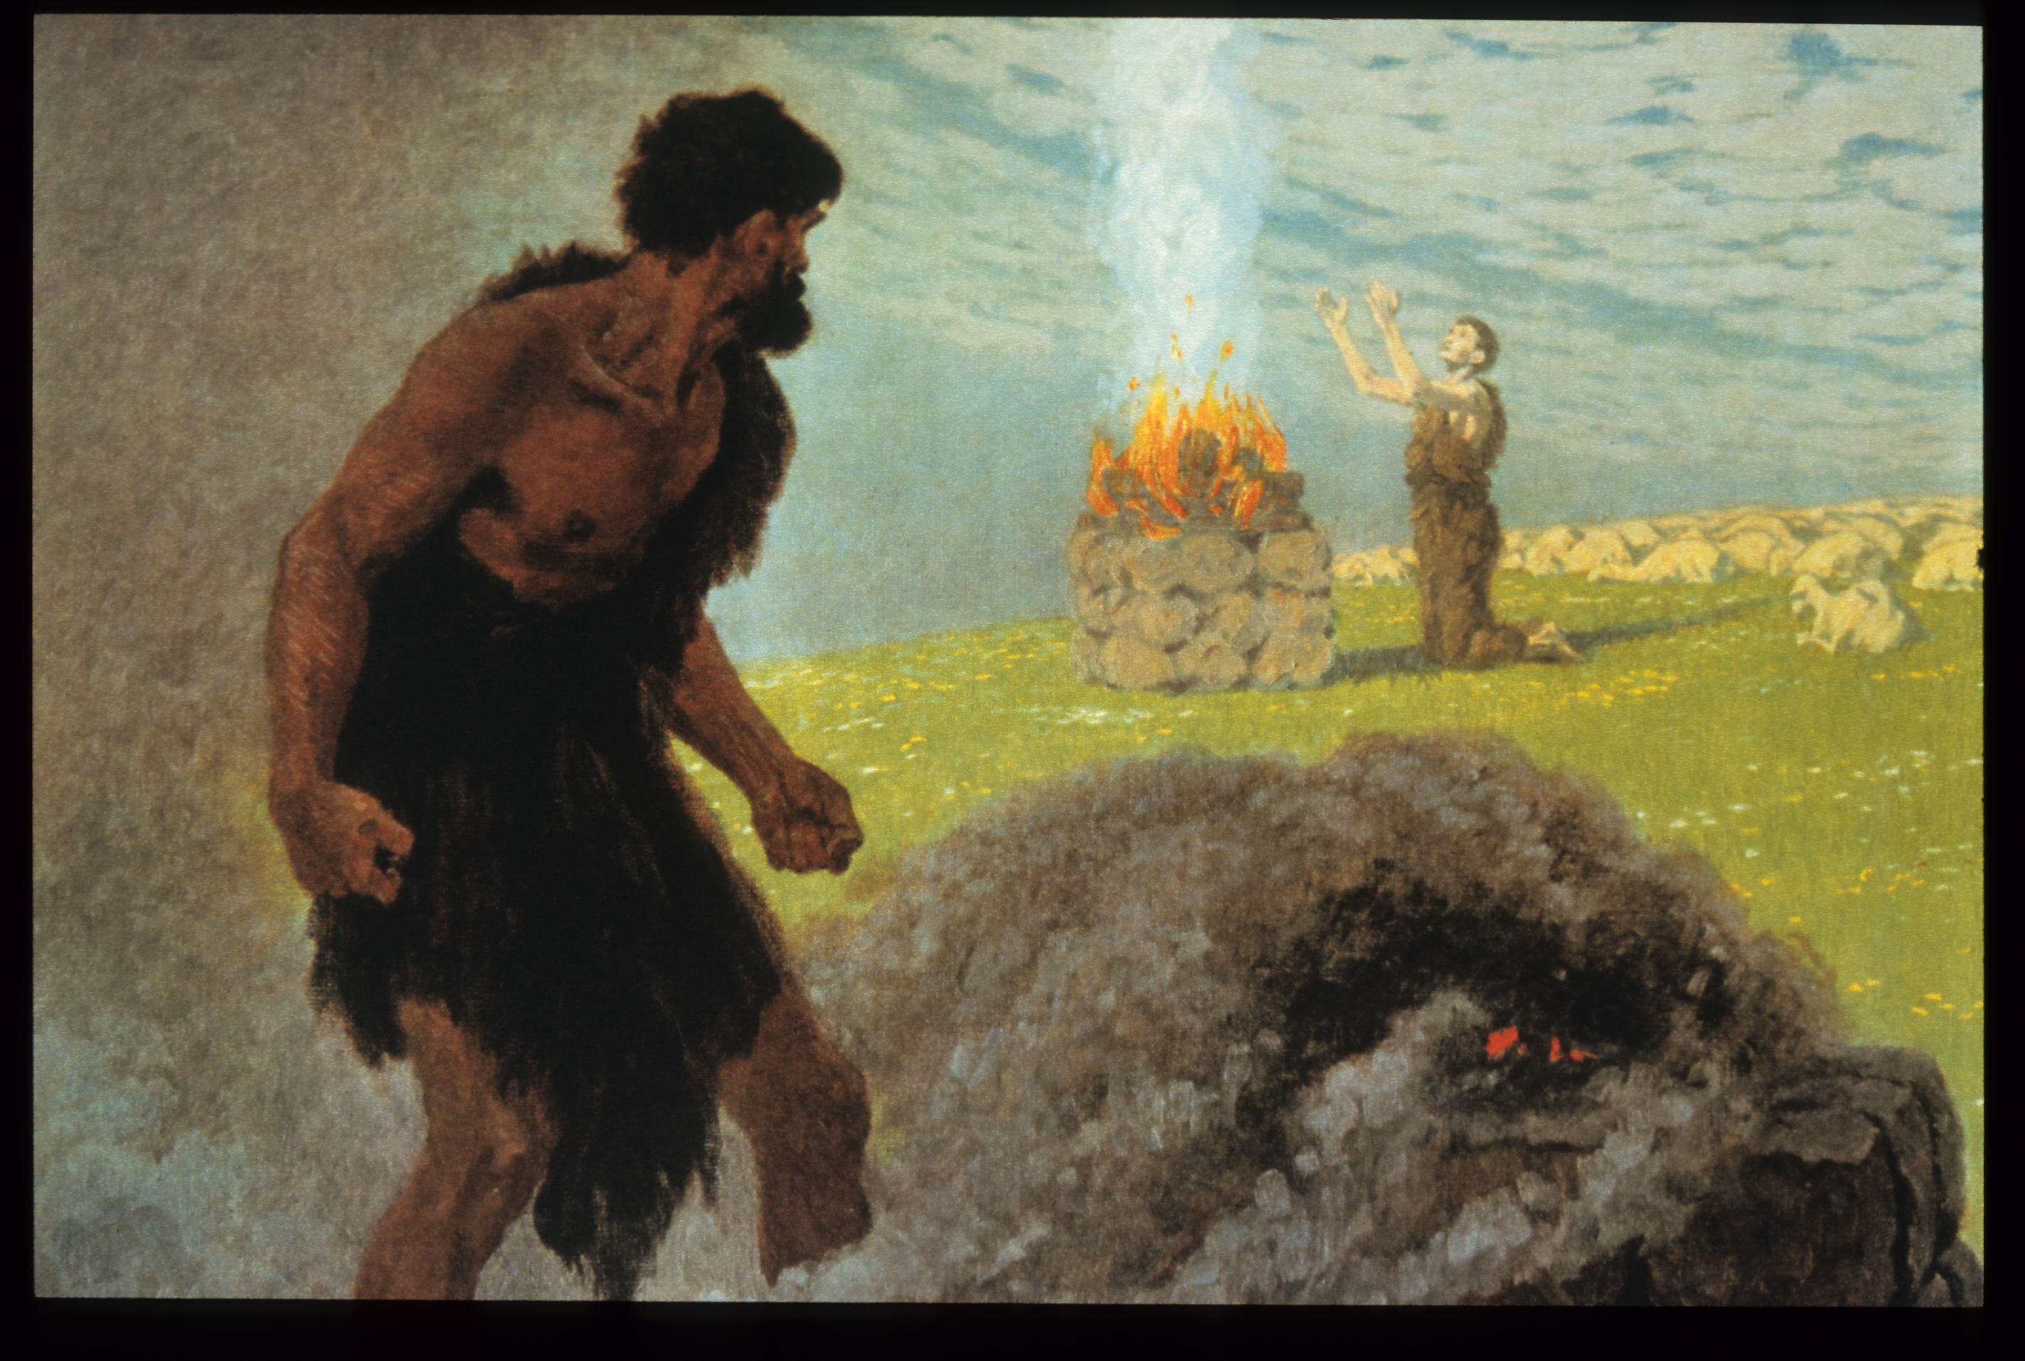

Slide 5
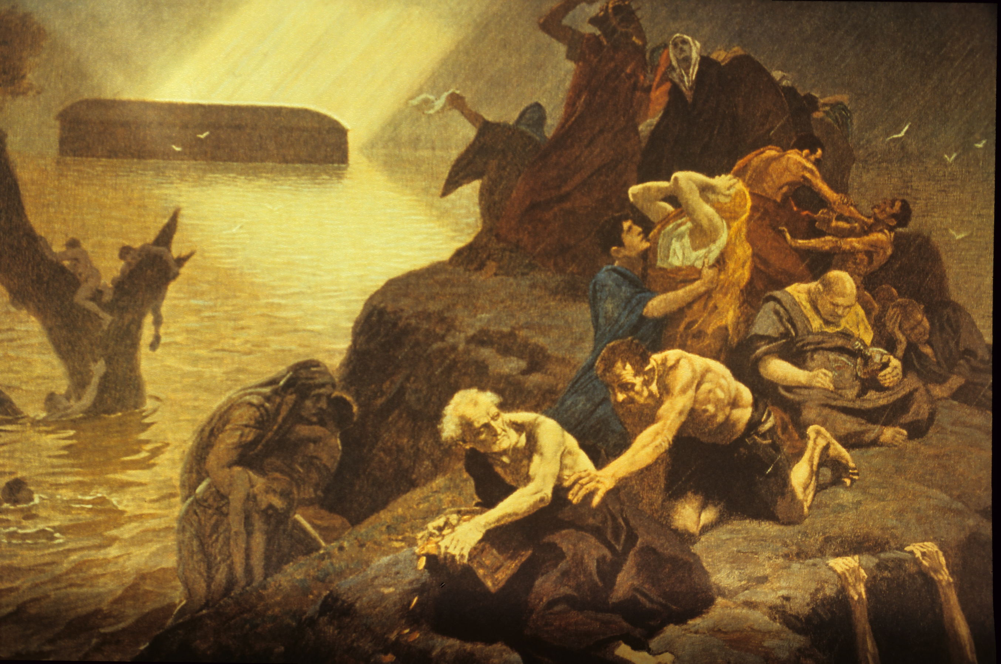
Jeho rodina ako jediná prežila potopu, ktorá prišla na zem
krátko po stvorení sveta.

Slide 6
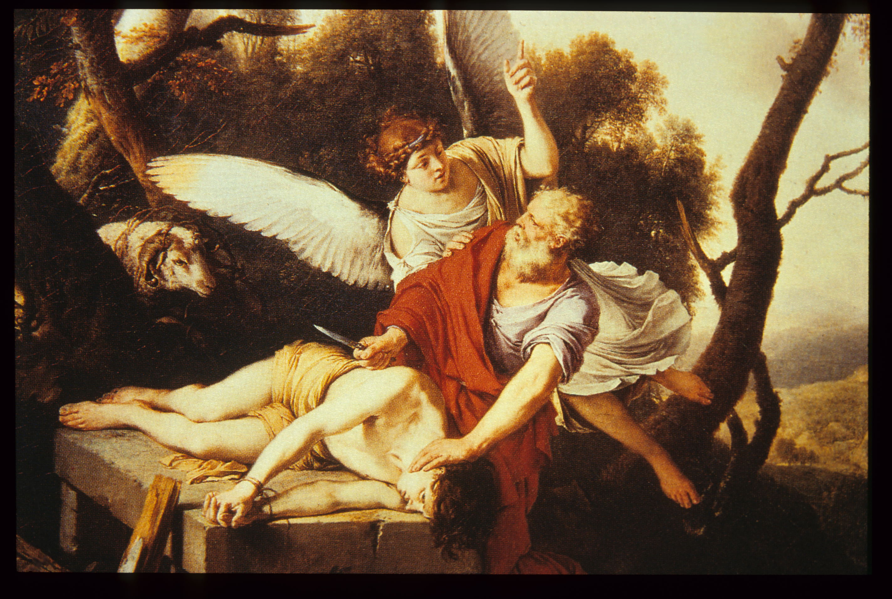
Muž, ktorému Boh prisľúbil početné potomstvo a krajinu,
ak ho bude nasledovať.

Slide 7
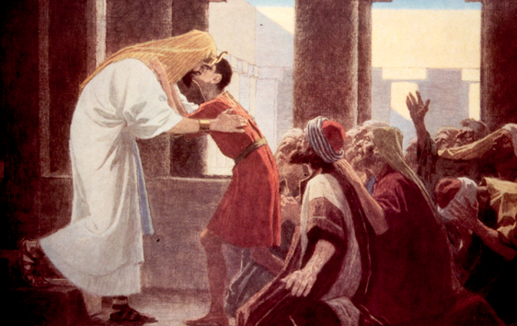

Slide 8
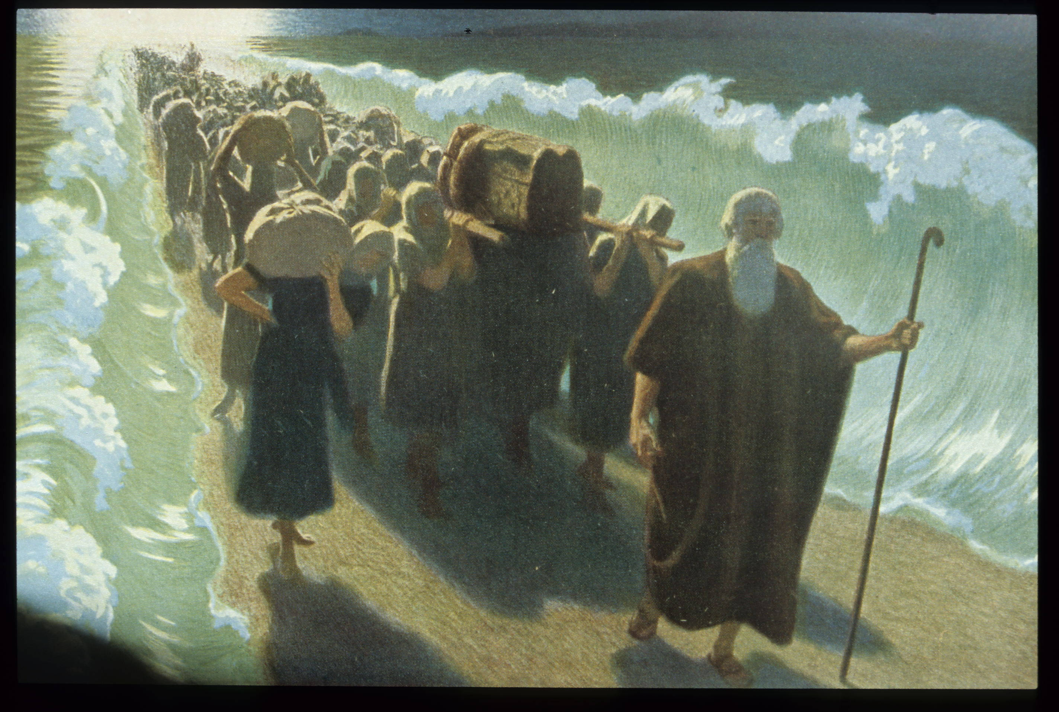

Slide 9
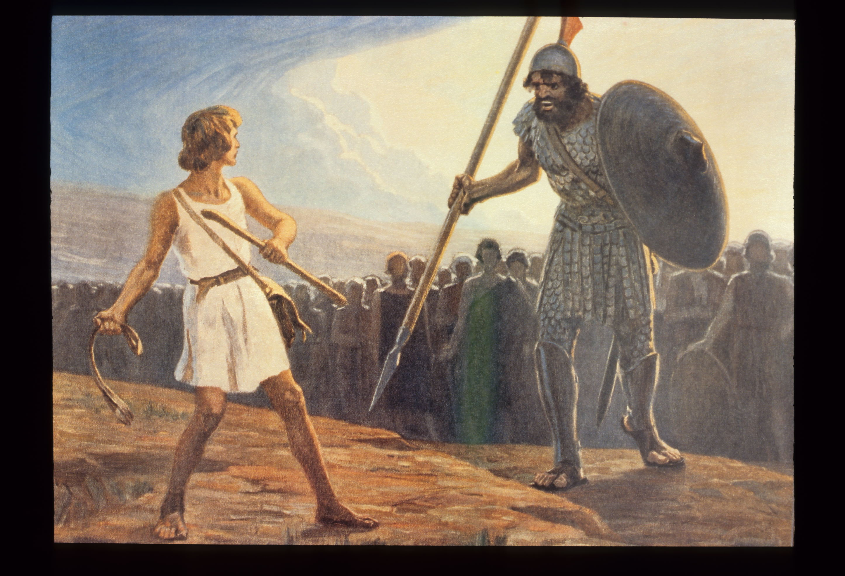

Slide 10
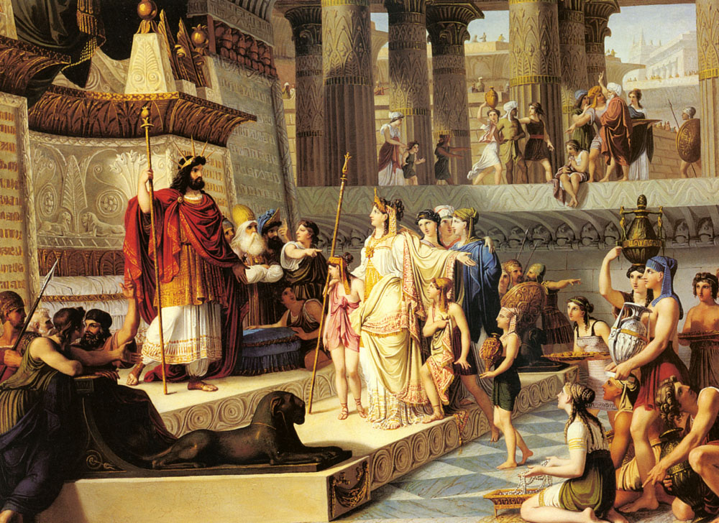
Izraelský kráľ, ktorého múdrosť obdivovala dokonca
kráľovná zo Sáby.

Slide 11
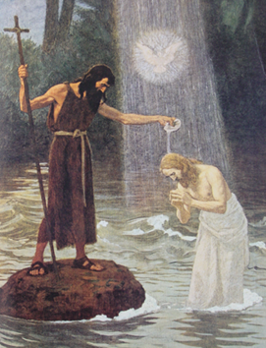

Slide 12
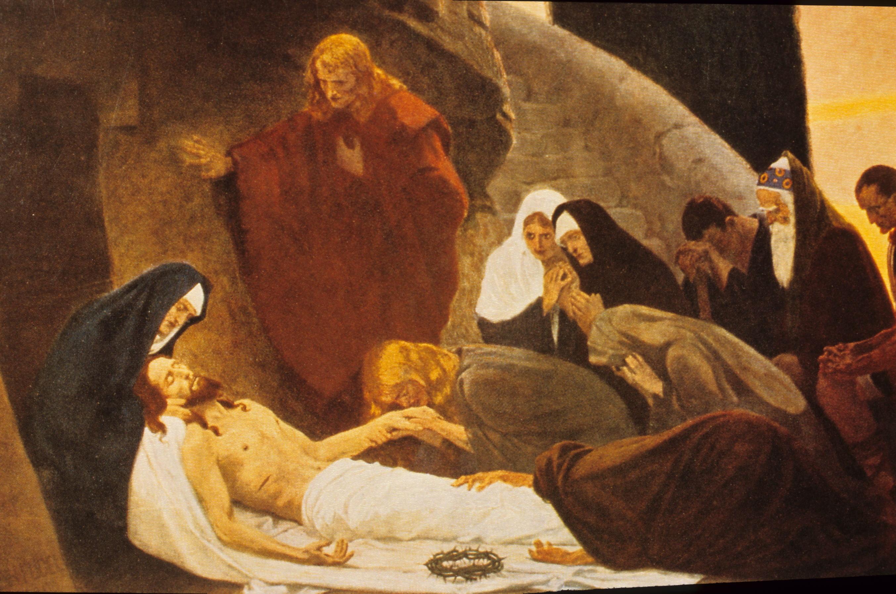

Slide 13
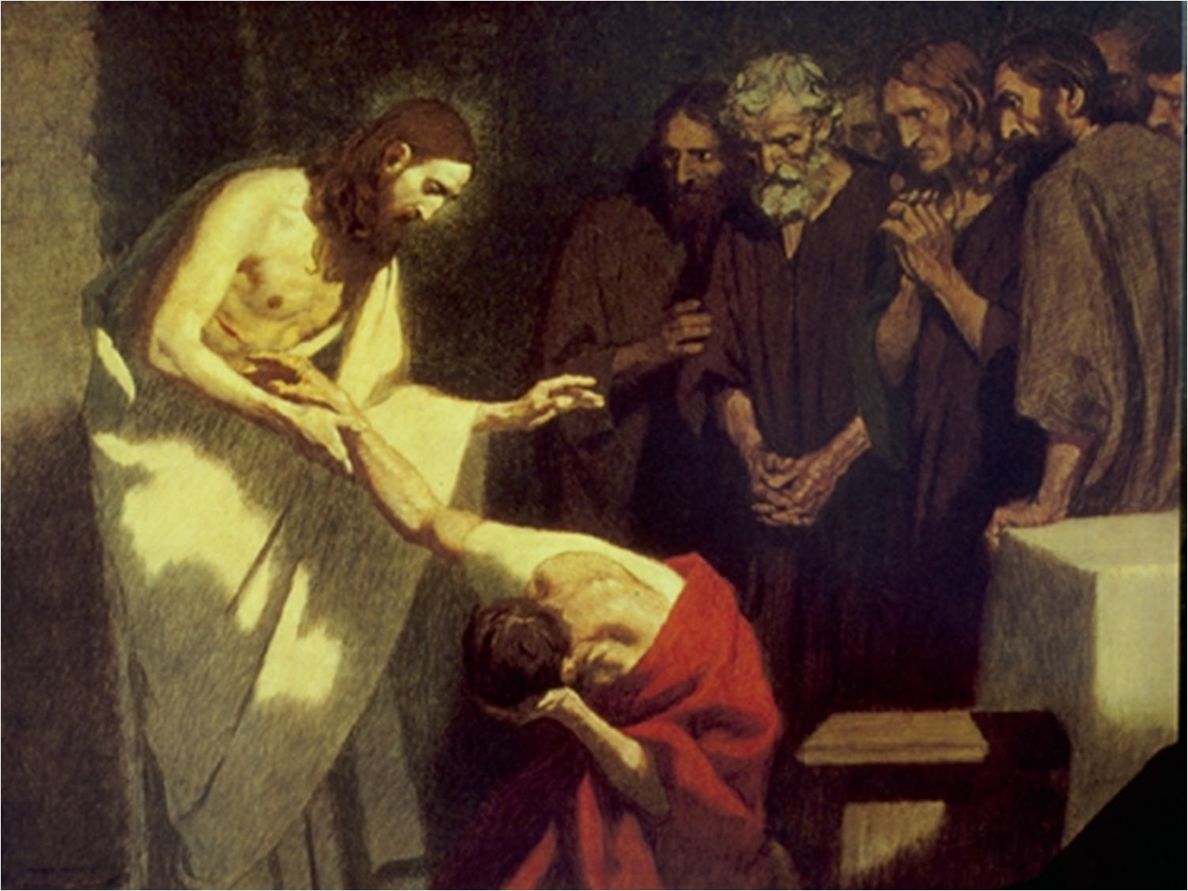
Apoštol, ktorý neveril v Ježišovo zmŕtvychvstanie,
a preto mohol vložiť svoje prsty do Ježišových rán.

Slide 14
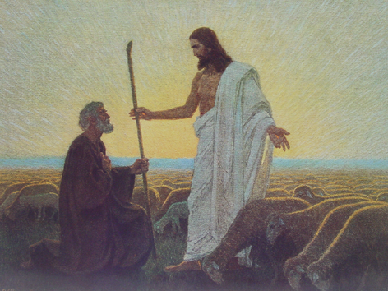

Slide 15
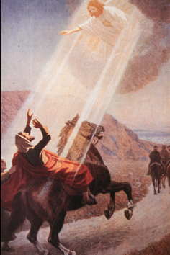

Slide 16
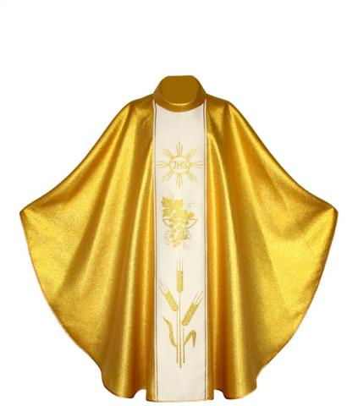
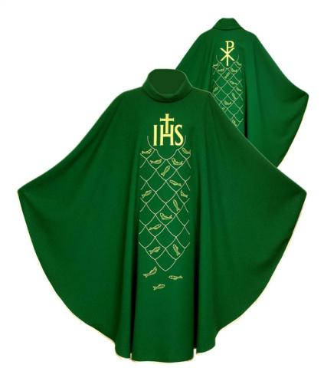
II. LITURGIA

Slide 17
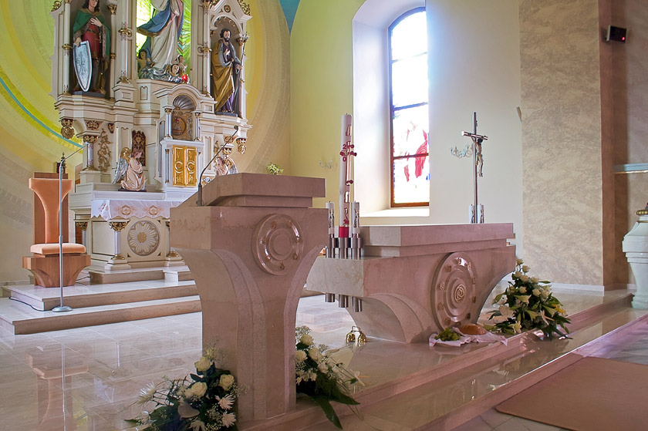

Slide 18
Turíce A.: sviatok zoslania Ducha Svätého
ambóna D.: pult, odkiaľ sa čítajú čítania a prednáša kázeň
fialová E.: liturgická farba pôstneho a adventného obdobia
biskup B.: nástupca apoštolov, stojí na čele diecézy
lekcionár C.: liturgická kniha, z ktorej sa čítajú čítania na svätej omši

Slide 19
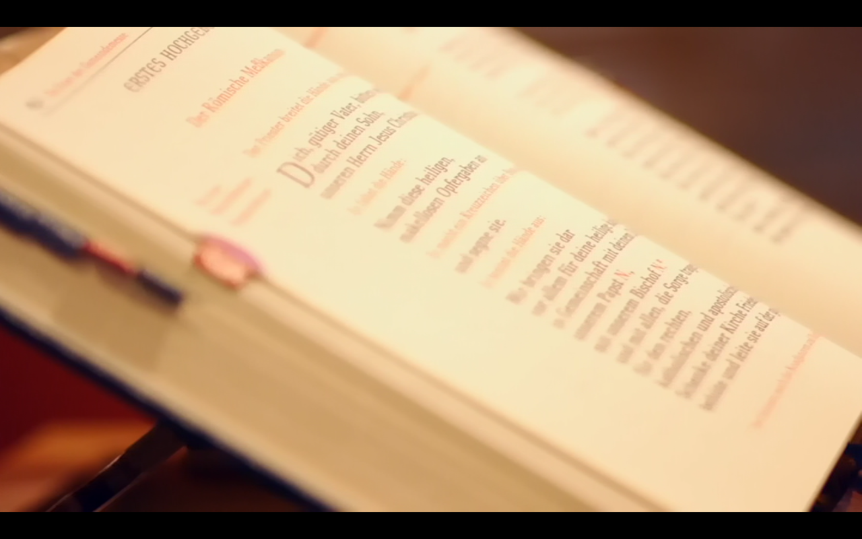

Slide 20
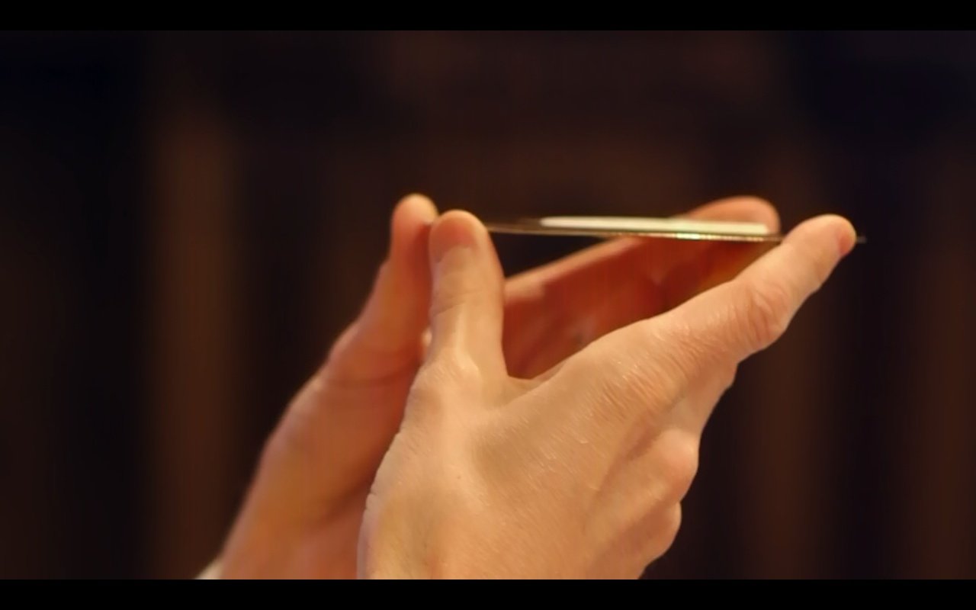

Slide 21
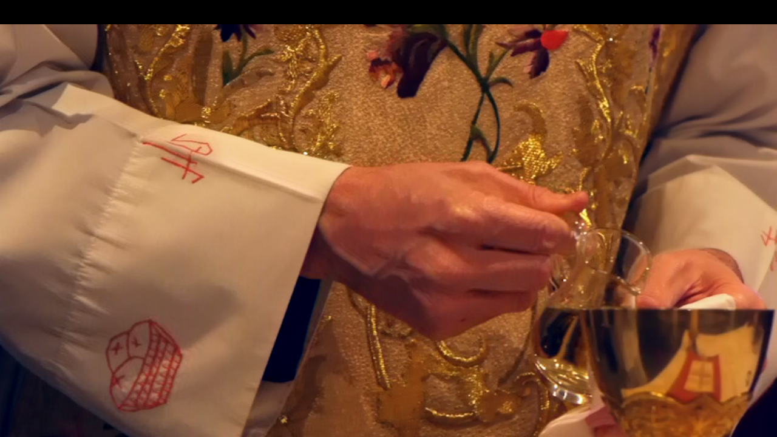

Slide 22
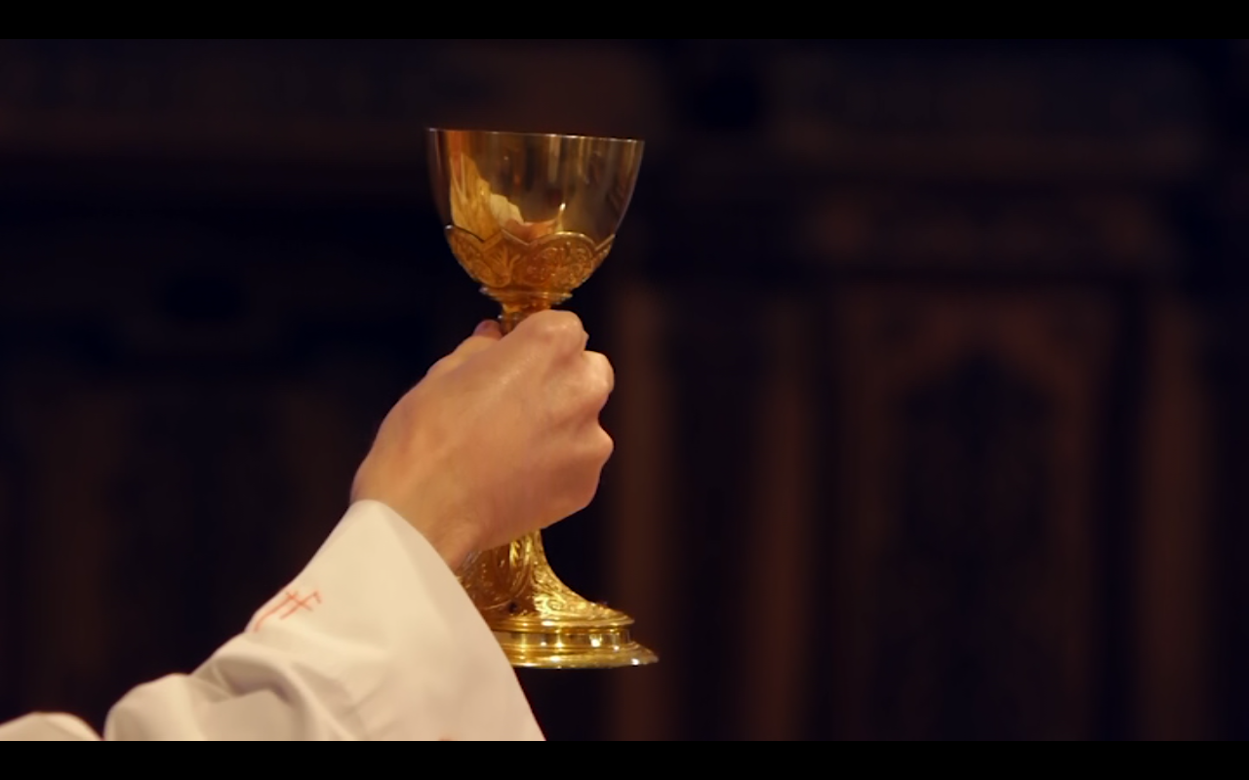
časti svätej omše:
Bohoslužba slova
Bohoslužba obety
premenenie
prosby
úkon kajúcnosti
žalm
modlitba Baránok Boží

Slide 23
III. SVIATOSTI
Eucharistiu ustanovil Pán Ježiš pri Poslednej večeri.
V nedeľu katolíci nemusia ísť na svätú omšu, stačí, ak sa pomodlia doma.
Je sedem sviatostí.
Sväté prijímanie môže prijať každý človek.
Svätú spoveď stačí prijať raz za život.

Slide 24
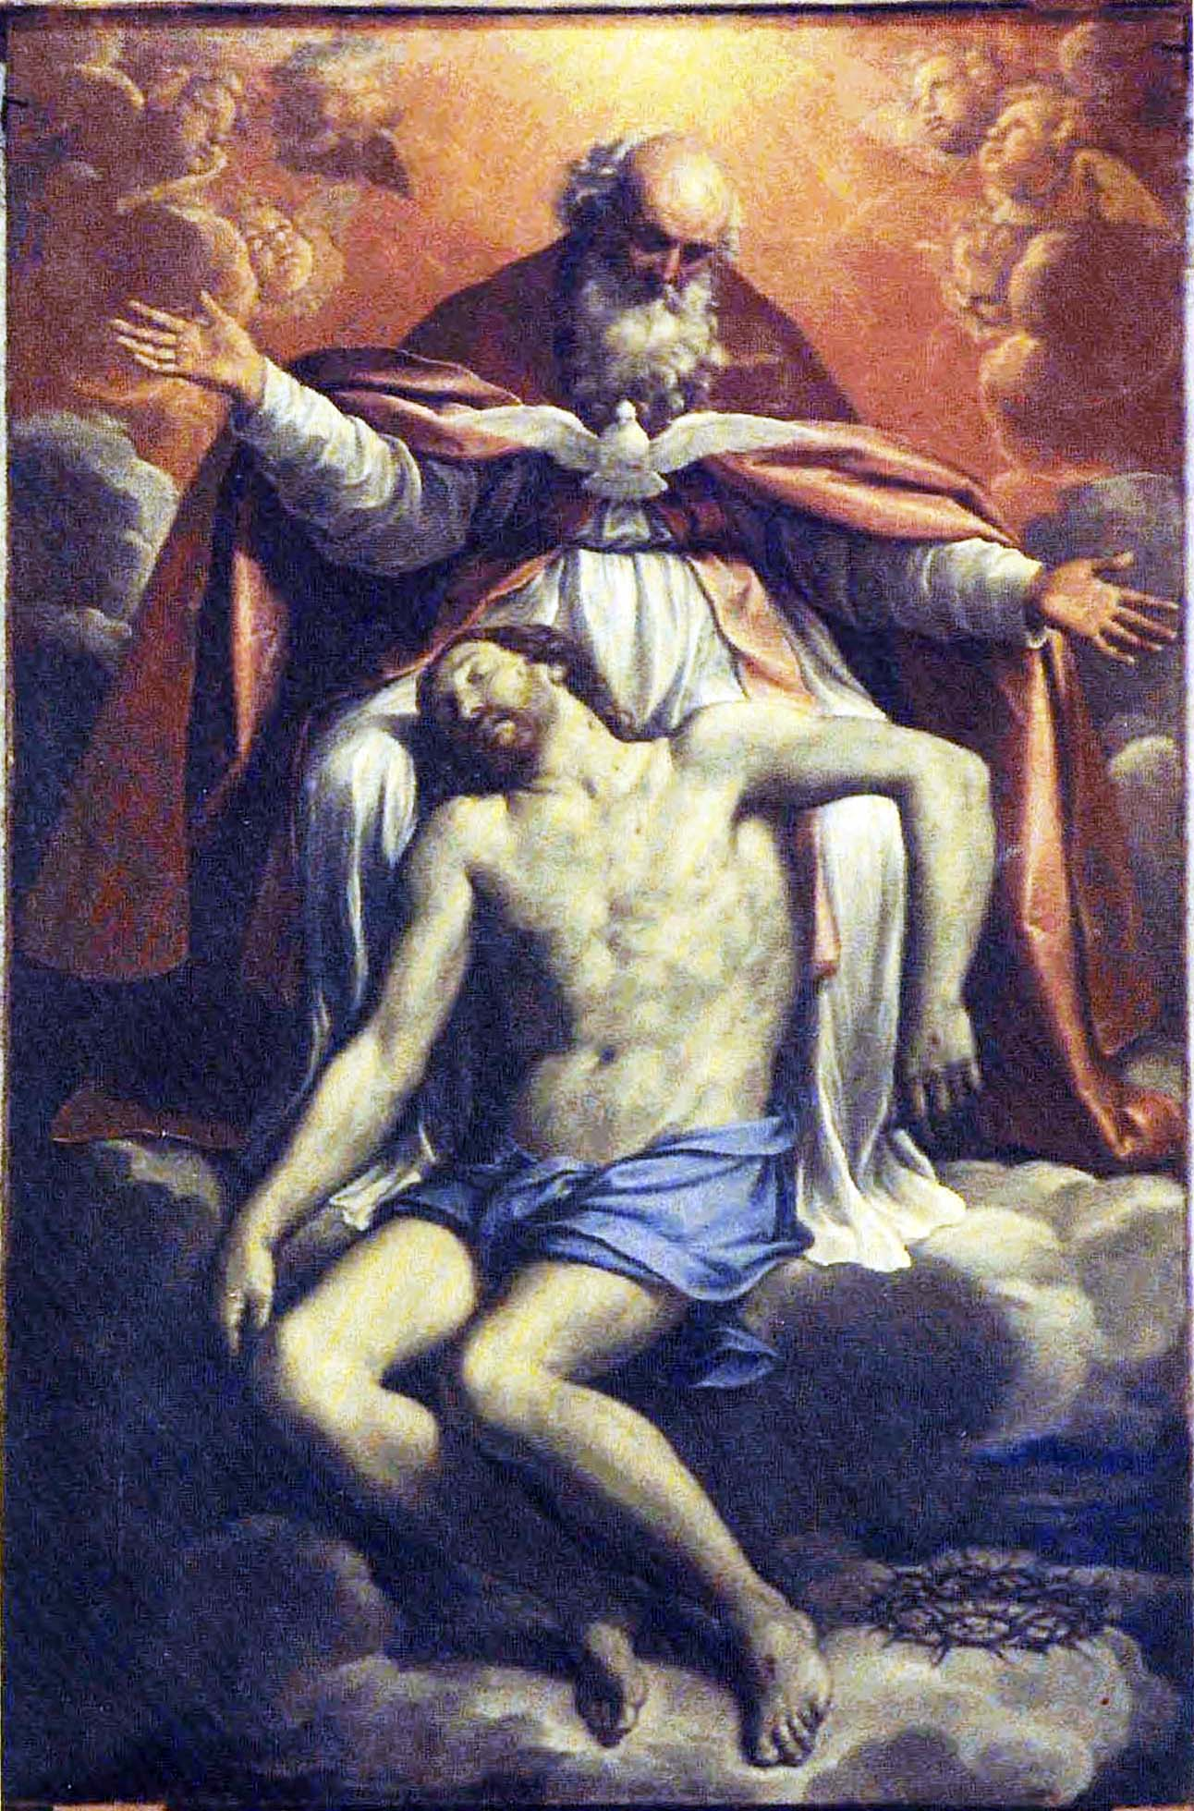
IV. VIEROUČNÉ PRAVDY
Svätá Trojica
Na čele Cirkvi stojí pápež.
Nanebovzatie Panny Márie
Nebo, peklo, očistec

Slide 25
V. PRIKÁZANIA
1. prikázanie: Ja som Pán, tvoj Boh. Nebudeš mať okrem mňa iných ______________, ktorým by si sa _____________.
3. prikázanie: Pamätaj, že máš svätiť __________________________.
6. prikázanie: ___________________.
7. prikázanie: __________________.
9. prikázanie: Nebudeš žiadostivo túžiť po __________________ svojho blížneho.

Slide 26
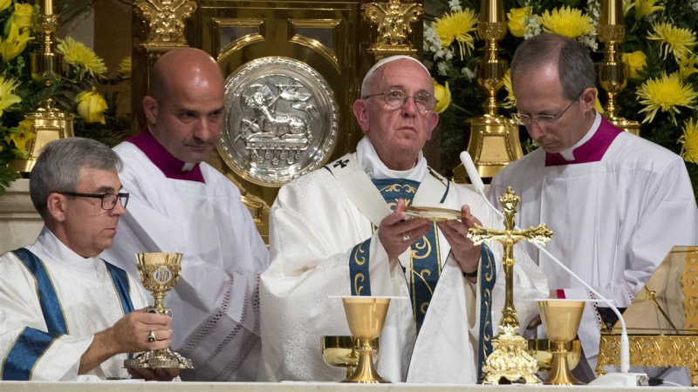
VI. AKTUÁLNE DIANIE V CIRKVI

Slide 27
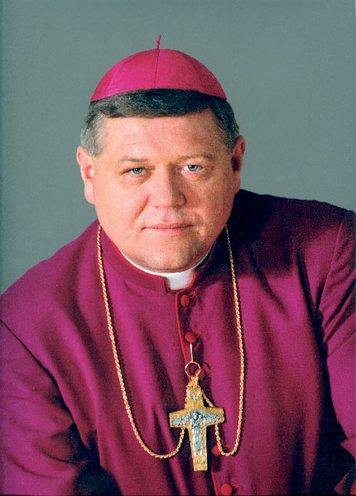
Diecézny biskup
Prenasledovanie kresťanov vo svete
Nedeľa Božieho milosrdenstva
Slovenskí blahoslavení

Slide 28
